Slide 1
Dial-up
Kelompok 4
Akses Internet putar

Slide 2
Apa itu Dial-up
Pengertian Dial-Up
Dial-up adalah jenis komunikasi antar komputer dengan menggunakan saluran telepon tetap atau saluran telepon bergerak yang lazim disebut modem.
Koneksi menggunakan teknologi dial-up, proses yang terjadi adalah komputer melakukan pemanggilan telepon (melakukan dial-up) melalui modem kepada penyelenggara jasa internet.
Setelah terhubung, komputer baru dapat mengakses internet, dial-up networking diartikan sebagai perangkat protocol dan juga software yang digunakan sebagai penghubung antara hardware yang berupa komputer terhadap ISP (Internet Service Provider).
Internet Service Provider atau yang biasa disingkat sebagai ISP merupakan penyedia layanan internet yang berfungsi agar kita dapat terhubungterhadap jaringan internet.

Slide 3
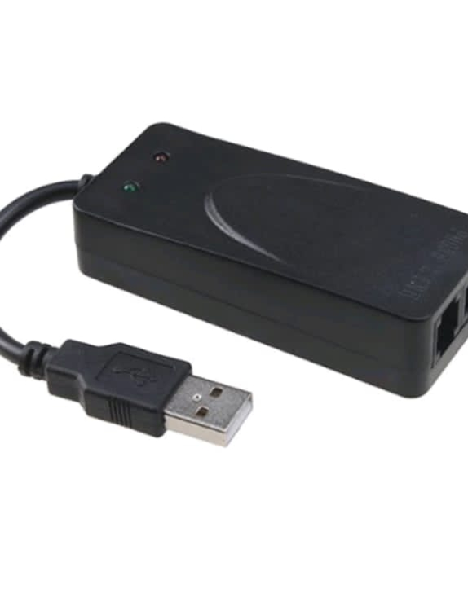

Fungsi Dial-up
Fungsi Dial-Up
Dial-up connection berfungsi untuk dapat menghubungkan computer Anda terhadap jaringan internet yang dapat dilakukan dengan menggunakan saluran telepon.
Dial-up connection sangat praktis penggunaannya karena Anda dapat menggunakan dial-up connectiom ini dimana dan kapan saja.

Slide 4
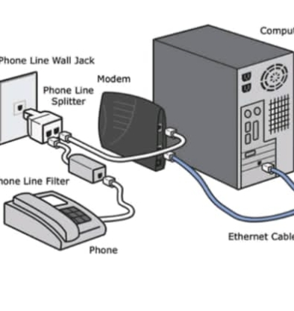
Contoh Dial-Up
Contoh koneksi internet dengan menggunakan dial-up connection yaitu pada saat menggunakan sambungan telepon, atau ketika koneksi menggunakan handphone, modem, atau modem USB (Universal Serial Bus).

Slide 5
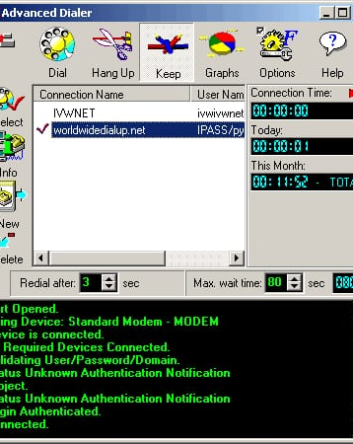
Software Dial-up
Advanced Dialer melakukan beberapa panggilan ulang pada beberapa saluran hingga sambungan dibuat. Setelah itu memonitor operator, dan jika koneksi terputus atau hilang, akan menghubungkan ulang secara otomatis.

Slide 6
Perangkat yang digunakan
Ada beberapa peralatan yang dibutuhkan dalam melakukan koneksi dial-up baik perangkat protokol (hardware) maupun perangkat lunak (software), di antaranya sebagai berikut.
Komputer atau personal computer.
Saluran telepon ataupun dapat berupa modem.
Software penghubung ke jaringan internet yang biasanya sudah disediakan oleh pihak ISP.
Jika ada, username beserta dengan kata sandi yang juga biasanya sudah disediakan oleh layanan ISP yang bertujuan untuk meningkatkan keamanan

Slide 7
Contoh Dial-Up
Contoh koneksi internet dengan menggunakan dial-up connection yaitu pada saat menggunakan sambungan telepon, atau ketika koneksi menggunakan handphone, modem, atau modem USB (Universal Serial Bus).

Slide 8

Keunggulan & Kekurangan
Keunggulan
Kekurangan
koneksi internet menggunakan Dial-up connection akan lebih mudah dibandingkan dengan ADSL
Penggunaan koneksi Dial-up connection lebih murah
Teknologi Dial-up sudah terkenal dan banyak di gunakan secara luas.
Kecepatan akses yang terbatas, berkisar 12-20 kbps. Koneksi tersebut dikatakan lambat apabila dibandingkan dengan koneksi internet lain.
Jika modem digunakan pada koneksi Dial-up digunakan bersamaan dengan telepon rumah dengan terkoneksi Dial-up maka koneksi internet nya akan terpuas

Slide 9
Hal yang harus diperhatikan
Hal yang Harus Diperhatikan untuk Menggunakan Dial-Up
Pastikan Anda berlangganan layanan terhadap salah satu Internet Service Provider atau yang lazim disingkat sebagai ISP, sebagai contoh Anda dapat berlangganan Speedy, Indosat, Telkomsel, atau dapat pula layanan yang lain.
Pasang modem ke komputer / personal computer (PC) Anda
Jangan lupa untuk menginstall software internet yang telah disediakan oleh layanan ISP.
Hubungkan komputer Anda pada jaringan internet melalui layanan ISP.
Biasanya, dial-up networking akan melakukan komunikasi dengan Internet Service Provider (ISP) dengan menggunakan standar point to point protocol saat mengakses jaringan internet.
Kecepatan maksimal saat download file maupun data saat menggunakan koneksi dial-up networking ini sangat terbatas, karena hal ini dipengaruhi bandwith dari system telepon dan juga dari kualitas salurannya.

Slide 10
Terima kasih
Presentasi kelompok 4

